Slide 1
Qué es DataMining?
Ing. Gustavo Markel
gmarkel@gmail.com
Lic. Cecilia Ruz
ruz.cecilia@gmail.com

Slide 2
Agenda
Qué es Data Mining?
Cómo se integra en el proceso de Descubrimiento del conocimiento?
Funcionalidades del Data Mining
Técnicas
  Supervisadas
    Redes neuronales
    Árboles
    Regresión
  No supervisadas
    Clustering
    Reglas de Asociación

Slide 3
Agenda
Qué es Data Mining?
Cómo se integra en el proceso de Descubrimiento del conocimiento?
Funcionalidades del Data Mining
Técnicas
  Supervisadas
    Redes neuronales
    Árboles
    Regresión
  No supervisadas
    Clustering
    Reglas de Asociación

Slide 4
Qué es Data Mining?
“Es la extracción de patrones o información interesante ( no trivial, implícita, previamente desconocida y potencialmente útil) de grandes bases de datos”
Esta definición tiene numerosas cosas a definir, que quiere decir no-trivial, útiles para quién?

Slide 5
Agenda
Qué es Data Mining?
Cómo se integra en el proceso de Descubrimiento del conocimiento?
Funcionalidades del Data Mining
Técnicas
  Supervisadas
    Redes neuronales
    Árboles
    Regresión
  No supervisadas
    Clustering
    Reglas de Asociación

Slide 6
Data Mining: A KDD Process
Knowledge
Pattern Evaluation
  Data mining: the core of knowledge discovery process.
Data Mining
Task-relevant Data
Data Warehouse
Selection
Data Cleaning
Data Integration
Databases

Slide 7
Agenda
Qué es Data Mining?
Cómo se integra en el proceso de Descubrimiento del conocimiento?
Funcionalidades del Data Mining
Técnicas
  Supervisadas
    Árboles
    Redes neuronales
    Regresión
  No supervisadas
    Clustering
    Reglas de Asociación

Slide 8
Funcionalidades del DM (1)
Descripción de conceptos: Caracterización y discriminación
  Generalizar,Resumir y contrastar las características de la información ( por ejemplo las regiones secas vs. Las regiones húmedas)
Asociación (correlación y causalidad)
  Multi-dimensionales vs. unica dimensión
  age(X, “20..29”) ^ income(X, “20..29K”) → buys(X, “PC”) [support = 2%, confidence = 60%]
  contains(T, “computer”) → contains(x, “software”) [1%, 75%]

Slide 9
Funcionalidades del DM (2)
Classificación y Predicción
  Encontrar modelos o funciones que describan y distingan clases para futuras predicciones
  Ej, Clasificar países de acuerdo a su clima, clientes de acuerdo a su comportamiento.
  Presentación: árboles de decisión, reglas de clasificación, redes neuronales
  Predicción: Predecir valores numéricos desconocidos o faltantes.
Cluster analisis
  No se sabe a que clase pertenecen los datos : se agrupan datos para formar clases,
  El Clustering se basa en el principio de maximizar la similitud dentro de la clase y minimizar la misma entre clases

Slide 10
Funcionalidades del DM(3)
Análisis de Outliers
  Outlier: un dato ( o un objeto) que no respeta el comportamiento general.
  Puede ser ruido o excepciones, pero son muy útiles en la detección de fraudos o eventos raros.
Análisis de tendencias y evolución
  Tendencia y Desvíos: análisis de regresión
  Análisos de patrones secuenciales
  Análisis de similitudes
Otros análisis estadísticos o de patrones

Slide 11
Agenda
Qué es Data Mining?
Cómo se integra en el proceso de Descubrimiento del conocimiento?
Funcionalidades del Data Mining
Técnicas
  Supervisadas
    Redes neuronales
    Árboles
    Regresión
  No supervisadas
    Clustering
    Reglas de Asociación

Slide 12
Redes Neuronales (1)
Son sistemas :
Capaces de aprender
Adaptarse a a condiciones variantes
Adaptarse al ruido
Predecir el estado futuro
Enfrentar problemas que eran resueltos sólo por el cerebro humano

Slide 13
Redes Neuronales (2)
No son algorítmicas
No se programan haciéndoles seguir una secuencia predefinida de instrucciones.
Las RNA generan ellas mismas sus propias "reglas", para asociar la respuesta a su entrada;
Aprenden por ejemplos y de sus propios errores.
Utilizan un procesamiento paralelo mediante un gran numero de elementos altamente interconectados.

Slide 14
Redes Neuronales (3)
Para mejorar su performance las RNA pueden ser combinadas con otras herramientas
Lógica Difusa (Fuzzy Logic)
Algoritmos Genéticos
Sistemas expertos
Estadísticas
Transformadas de Fourier
Wavelets.

Slide 15
Redes Neuronales – Aplicaciones
La clase de problemas que mejor se resuelven con las redes neuronales son los mismos que el ser humano resuelve mejor pero a gran escala.
Asociación,
Evaluación
Reconocimiento de Patrones.
Las redes neuronales son ideales para problemas que son muy difíciles de calcular
No requieren de respuestas perfectas,
Sólo respuestas rápidas y buenas.
Ejemplos
Escenario bursátil: ¿Compro? ¿Vendo? ¿Mantengo?
Reconocimiento: ¿se parece? ¿es lo mismo con una modificación?

Slide 16
Redes Neuronales - Fallas
Las RNA no son buenas para:
Cálculos precisos,
Procesamiento serie,
Reconocer nada que no tenga inherentemente algún tipo de patrón.

Slide 17
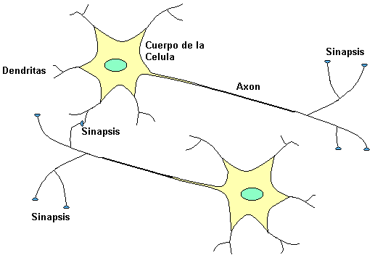
Redes Neuronales - Biología
Las Redes Neuronales Artificiales (RNA) se basan en modelos simplificados de las neuronas las reales. Las partes mas comúnmente modelados son:
Axón
Dendrita
Sinapsis
Cuerpo de la célula

Slide 18


Redes Neuronales - Neurona Modelo
I₁
Σ
Σ
W₁
I₂
W₂
W₃
I₃
I₁.W₁+ I₂.W₂+ I₃.W₃

Slide 19
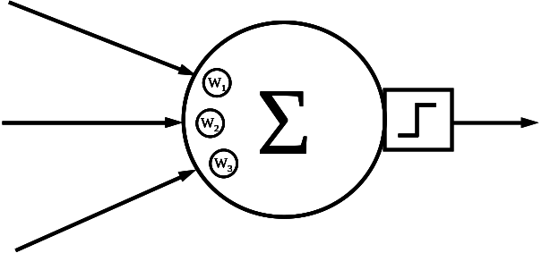


Redes Neuronales - Red Modelo
I₁
I₂
I₃

Slide 20
Redes Neuronales - Aprendizaje
Regla Delta Generalizada o Back Propagation
Para que una RNA aprenda o se Entrene se deben hacer pasar a todos los valores de entrenamiento por el siguiente proceso, según la topología de la red este ciclo puede repetirse varias veces y con los datos en diferente orden.
Calcular la diferencia de la salida con la esperada
Corregir los valores de los W que intervienen en esa salida de modo que se achique esa diferencia
Se utiliza una constante muy pequeña (Delta)
No se busca que la diferencia tienda a cero sino que se minimice de a poco
Si la constante es muy grande o se minimiza la diferencia muy de golpe se corre el riesgo de que cada vez que se aprende algo nuevo se modifique demasiado lo que aprendió anteriormente

Slide 21
Redes Neuronales – Tipos
Tipos de Redes mas utilizados
Perceptrón Multicapa
Red de Hopfield (Mapas Asociativos)
Red de Kohonen (Mapas Autoorganizativos)

Slide 22
Redes de Kohonen o SOM
(Self-Organizating Map).
Hay evidencia que en el cerebro existen neuronas que se organizan de forma que la información se representa internamente en forma de capas bidimensionales.
En el sistema visual se han detectado mapas del espacio visual en zonas de córtex (capa externa del cerebro).
En el sistema auditivo se detecta organización según la frecuencia a la que cada neurona alcanza la mayor respuesta (organización tonotópica).
Basado en estas evidencias el Dr. Teuvo Kohonen desarrollo las redes que el prefiere llamar SOM. En las cuales la actualización Delta se realiza solo en la neurona cuyos pesos tengan la mínima distancia con el valor a entrenar y en menor medida se actualizan los pesos de las neuronas vecinas.

Slide 23
Agenda
Qué es Data Mining?
Cómo se integra en el proceso de Descubrimiento del conocimiento?
Funcionalidades del Data Mining
Técnicas
  Supervisadas
    Redes neuronales
    Árboles
    Regresión
  No supervisadas
    Clustering
    Reglas de Asociación

Slide 24
Clasificación por medio de Árboles de Decisión
Árboles de Decisión
  Los nodos internos son preguntas sobre los atributos
  Las hojas representan las etiquetas o clases resultantes
La generación del árbol tiene fundamentalmente dos pasos
  Construcción
    Al comienzo todos los ejemplos están en la raíz del árbol
    Se dividen los ejemplos en forma recursiva basado en atributos elegidos
  Prunning
    Identificar y remover ramas que representan outliers o ruido
Uso de los árboles de decisión: clasificación de un ejemplo desconocido
  Se controlan los valores de los atributos del ejemplo para asignarle la clase

Slide 25
Árbol de Decisión para ver quien compra una computadora
Edad
<=30
overcast
30 - 40
>40
Estudiante
Si
Crédito
No
Si
excelente
pobre
No
Si
No
Si

Slide 26
Árbol de Decisión con Probabilidad
Edad
<=30
overcast
30 - 40
>40
Estudiante
Si
Si | 90
NO | 60
P | 0.6
Crédito
No
Si
excelente
pobre
No
Si | 20
NO | 160
P | 0.88
Si
Si | 190
NO | 50
P | 0.8
No
Si | 30
NO | 120
P | 0.8
Si
Si | 70
NO | 30
P | 0.7

Slide 27
Extración de reglas de clasificación a partir de los árboles
Representa el conocimiento en la forma de reglas de IF-THEN
Se genera una regla para cada camino desde la raíz hasta las hojas.
Cada par atributo – valor forma una conjunción
La hoja tiene la clase a predecir
Las reglas son fácilmente entendibles por los seres humanos
Ejemplos
  IF edad = “<=30” AND estudiante = “no” THEN compra_PC = “no”
  IF edad = “<=30” AND estudiante = “yes” THEN compra_PC = “si”
  IF edad = “31 - 40” THEN compra_PC = “si”
  IF edad = “>40” AND credito = “excelente” THEN compra_PC = “si”
  IF edad = “>40” AND credito = “pobre” THEN compra_PC = “no”

Slide 28
Evitar el Overfitting en la clasificación
El árbol obtenido puede hacer overfitting sobre el conjunto de entrenamiento
  Si hay demasiadas ramas algunas pueden reflejar anomalías
  Como consecuencia de esto se tiene una performance muy mala sobre ejemplos nuevos
Dos aproximaciones para evitar el overfitting
  Prepruning: Interrumpir la construcción del arbol en forma anticipada. No partir un nodo si la mejora que esto podruce está por debajo de un cierto umbral.
    Es dificil encontrar el umbral adecuado
  Postpruning: quitar ramas de un árbol ya contruido
    Se puede usar un conjunto diferente del de entrenamiento para hacer esto.

Slide 29
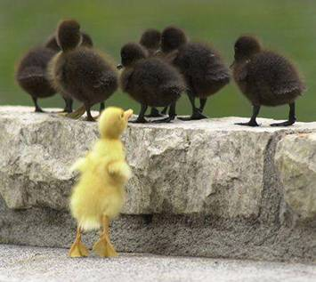
Detección de Valores Extremos, Outliers
Los conjuntos de datos que analizamos generalmente proporcionan un subconjunto de datos en el que existe una variabilidad y/o una serie de errores. Estos datos siguen un comportamiento diferente al resto del conjunto ya sea en una o varias variables. Muchas veces es útil estudiarlos para detectar anormalidades, mientras que otras veces es mejor descartarlos de los análisis porque ensucian o influyen en los resultados (por ejemplo en los promedios).

Slide 30
Orígenes de la Variación
Variabilidad de la fuente. Es la que se manifiesta en la observaciones y que se puede considerar como un comportamiento natural de la población en relación a la variable que se estudia.
Errores del medio. Son los que se originan cuando no se dispone de la técnica adecuada para valorar la variable sobre la población, o cuando no existe un método para realizar dicha valoración de forma exacta. En este tipo de errores se incluyen los redondeos forzosos que se han de realizar cuando se trabaja con variables de tipo continuo.
Errores del experimentador. Son los atribuibles al experimentador, y que fundamentalmente se pueden clasificar de la siguiente forma:
  Error de Planificación. Se origina cuando el experimentador no delimita correctamente la población , y realiza observaciones que pueden pertenecer a una población distinta.
  Error de Realización. Se comete al llevar a cabo una valoración errónea de los elementos. Aquíı se incluyen, entre otros, transcripciones erróneas de los datos, falsas lecturas realizadas sobre los instrumentos de medida, etc.

Slide 31

Definiciones
A la vista de lo anterior, podemos clasificar las observaciones atípicas o anómalas como:
  Observación atípica: Es aquel valor que presenta una gran variabilidad de tipo inherente.
  Observación errónea: Es aquel valor que se encuentra afectado de algún tipo de error, sea del medio, del experimentador, o de ambos.
Se llamará “outlier” a aquella observación que siendo atípica y/o errónea, tiene un comportamiento muy diferente respecto al resto de los datos, en relación al análisis que se desea realizar sobre las observaciones. Análogamente, se llamará “inlier” a toda observación no considerada como outlier.

Slide 32



Outliers Peligrosos
El “agujero de ozono” sobre la antártida es un ejemplo de uno de los outliers más infames de la historia reciente. Es también un buen ejemplo para decir a los que eliminan sistemáticamente los outliers de un dataset simplemente porque son outliers. En 1985 tres investigadores (Farman, Gardinar y Shanklin) fueron desconcertados por un ciertos datos recopilados por el “examen antártico británico” que demostraba que los niveles del ozono para la antártida habían caído el 10% debajo de los niveles normales de enero. El problema era, porqué el satélite Nimbo 7, que tenía instrumentos a bordo para medir con precisión los niveles del ozono, no había registrado concentraciones de ozono semejantemente bajas. Cuando examinaron los datos del satélite no les tomó mucho darse cuenta de que el satélite de hecho registraba estos niveles de concentraciones bajos y lo había estado haciendo por años. ¡Pero como las concentraciones de ozono registradas por el satélite fueron tan bajas eran tratadas como outliers por un programa de computadora y desechadas! El satélite Nimbo 7 de hecho había estado recolectando la evidencia de los niveles bajos de ozono desde 1976. El daño a la atmósfera causada por los clorofluocarburos pasó desapercibido y no fue tratado por nueve años porque los outliers fueron desechados sin ser examinados.
Moraleja: No tirar los outliers sin examinarlos, porque pueden ser los datos más valiosos de un dataset.

Slide 33
Clasificación—Un proceso de dos pasos
Construcción del modelo: descripción de las clases existentes
  Cada ejemplo pertenece a una clase determinada
  El training set es el conjunto de ejemplos que se usa para entrenar el modelo
  El modelo se represente por medio de reglas de clasificación, árboles o fórmulas matemáticas
Uso del modelo: para clasificar ejemplos futuros o desconocidos
  Estimar la precisión del modelo
    Para esto se aplica el modelo sobre un conjunto de test y se compara el resultado del algoritmo con el real.
    Precisión es el porcentaje de casos de prueba que son correctamente clasificados por el modelo
    El conjunto de entrenamiento debe ser independiente del de test para evitar “overfitting”

Slide 34



Proceso de Clasificacion (1): Construcción del Modelo
Classification
Algorithms
Training
Data
Classifier
(Model)
IF rank = ‘professor’
OR years > 6
THEN tenured = ‘yes’

Slide 35




Proceso de Clasificacion (2): Uso del modelo para predecir
Classifier
Testing
Data
Unseen Data
(Jeff, Professor, 4)
Tenured?

Slide 36
Agenda
Qué es Data Mining?
Cómo se integra en el proceso de Descubrimiento del conocimiento?
Funcionalidades del Data Mining
Técnicas
  Supervisadas
    Redes neuronales
    Árboles
    Regresión
  No supervisadas
    Clustering
    Reglas de Asociación

Slide 37
Regresión Lineal
Para poder crear un modelo de regresión lineal, es necesario que se cumpla con los siguientes supuestos:
La relación entre las variables es lineal.
Los errores son independientes.
Los errores tienen varianza constante.
Los errores tienen una esperanza matemática igual a cero.
El error total es la suma de todos los errores.

Slide 38
Tipos de Regresión Lineal
Regresión lineal simple. Sólo se maneja una variable independiente
Regresión lineal múltiple. Maneja varias variables independientes.

Slide 39
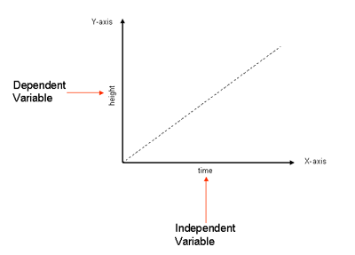


Represión Lineal Ejemplo
Variables dependientes: Son las variables de respuesta que se observan en el estudio y que podrían estar influidas por los valores de las variables independientes.
Variables independientes: Son las que se toman para establecer agrupaciones en el estudio, clasificando intrínsecamente a los casos del mismo

Slide 40
Regresión Logística
La regresión logística Se aplica cunado la variable dependiente es dicotómica o politómica y no numérica
Para poder aplicar una regresión se asocia la variable dependiente a suy probabilidad de ocurrencia.
Por lo tanto el resultado de un regresión logística es la probabilidad de ocurrencia del suceso

Slide 41
Por qué usar clasificación Bayesiana?
Aprendizaje probabilístico: calcular explicitamente las probabilidades de la hipótesis está entre las aproximaciones más prácticas para cierto tipo de problemas.
Incremental: Cada ejemplo de entrenamiento puede incrementar / disminuir la probabilidad de que una hipótesis sea correcta.
Predicción probabilística: se pueden efectuar múltiples predicciones, cada una pesada por su probabilidad

Slide 42
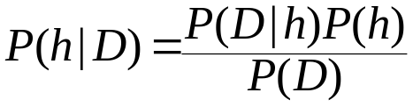
Teorema de Bayes
Dado un set D de datos de entrenamiento,la probabilidad a posteriori de una hipótesis h P(h|D) sigue el teorema de Bayes

Slide 43
Estimando las probabilidades a posteriori
Teorema de Bayes :
P(C|X) = P(X|C)·P(C) / P(X)
P(X) es constante para todas las clases
P(C) = frecuencia relativa de los ejemplos de la clase C
C tal que P(C|X) sea maxima =
C tal que P(X|C)·P(C) sea maxima
Problema: calcular P(X|C) is imposible!

Slide 44
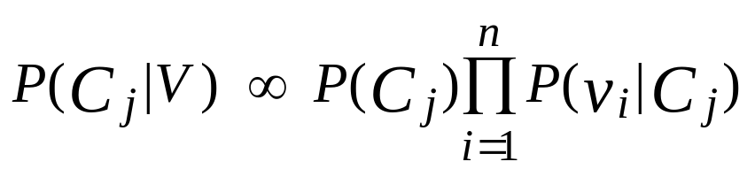
Naïve Bayes
Asume que los atributos son independientes:
Reduce fuertemente el costo de cálculo, solo cuenta la distribución de la clase.

Slide 45
Naïve Bayes
Asunción Naïve : los atributos son independientes
P(x₁,…,x_{k}|C) = P(x₁|C)·…·P(x_{k}|C)
Si el atributo i es categórico :
P(x_{i}|C) se calcula como la frecuencia relativa de los ejemplos que tienen el valor x_{i} en el atributo i y corresponde a la clase C
Si el atributo i no es continuo:
P(x_{i}|C) se estima por medio de una función de densidad
Se calcula fácilmente.

Slide 46
Clasificación bayesiana
El problema de clasificación puede formalizarse usando probabilidades a-posteriori :
P(C|X) = prob. que la tupla X=<x₁,…,x_{k}> sea de la clase C.
Ej. P(class=N | outlook=sunny,windy=true,…)
Idea: asignar el ejemplo X a la clase C que haga que P(C|X) sea máxima

Slide 47
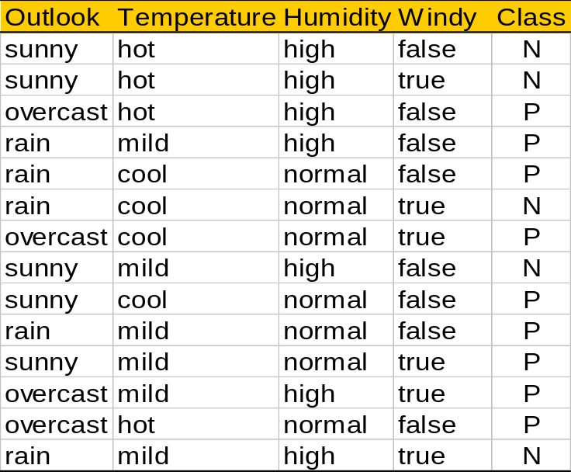
Play-tennis example: estimating P(x_{i}|C)
outlook
P(sunny|p) = 2/9 | P(sunny|n) = 3/5
P(overcast|p) = 4/9 | P(overcast|n) = 0
P(rain|p) = 3/9 | P(rain|n) = 2/5
temperature
P(hot|p) = 2/9 | P(hot|n) = 2/5
P(mild|p) = 4/9 | P(mild|n) = 2/5
P(cool|p) = 3/9 | P(cool|n) = 1/5
humidity
P(high|p) = 3/9 | P(high|n) = 4/5
P(normal|p) = 6/9 | P(normal|n) = 2/5
windy
P(true|p) = 3/9 | P(true|n) = 3/5
P(false|p) = 6/9 | P(false|n) = 2/5
P(p) = 9/14
P(n) = 5/14

Slide 48
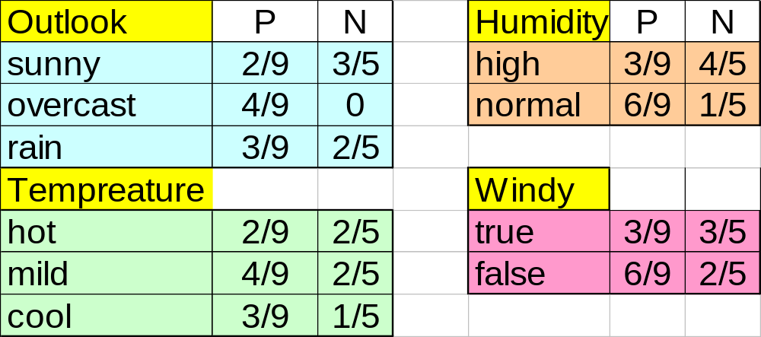
Naive Bayes
Dado un conjunto de entrenamiento se pueden calcular las probabilidades

Slide 49
Ejemplo de jugar al tenis: clasificar a X
X = <rain, hot, high, false>
P(X|p)·P(p) =
P(rain|p)·P(hot|p)·P(high|p)·P(false|p)·P(p) = 3/9·2/9·3/9·6/9·9/14 = 0.010582
P(X|n)·P(n) =
P(rain|n)·P(hot|n)·P(high|n)·P(false|n)·P(n) = 2/5·2/5·4/5·2/5·5/14 = 0.018286
El ejemplo X es clasificado en la clase n (no juega)

Slide 50
La hipótesis de independencia…
… hace que se pueda calcular
… raramente se satisface en la práctica, dado que las variables frecuentemente se encuentran correlacionadas.
Algunas formas de superar esta limitación:
  Redes Bayesianas combinan el razonamiento bayesiono con relaciones entre los atributos
  Arboles de Decisión , toman de un atributo por vez empezando por los más importantes

Slide 51
Agenda
Qué es Data Mining?
Cómo se integra en el proceso de Descubrimiento del conocimiento?
Funcionalidades del Data Mining
Técnicas
  Supervisadas
    Redes neuronales
    Árboles
    Regresión
  No supervisadas
    Clustering
    Reglas de Asociación

Slide 52
Qué es el análisis de clusters?
Cluster: una colección de objetos
  Similares dentro del cluster
  Diferentes de los objetos en los otros clusters
Cluster analisis
  Agrupar un conjunto de datos en un cluster
Clustering es clasificación no supervisada : no hay clases predefinidas
Aplicaciones típicas
  Como una herramienta independiente para tener una idea sobre la distribución de los datos
  Como un proceso previo a usar otros algoritmos

Slide 53
Qué es un buen Clustering?
Un buen método de clustering produce clusters de alta calidad con
  Alta similitud en la clase
  Baja similitud entre clases
La calidad de un clustering depende de la medida de “similitud” usada por el método y de la forma en que está implementado.

Slide 54
Medición de la calidad de un cluster
Medida de similitud: La similitud está expresada en base a una función de distancia
Hay una función separada que mide la bondad del clustering
Las funciones de distancia a utilizar son muy diferentes de acuerdo al tipo de dato.
Algunas veces es necesario asignarle “peso” a las variables dependiendo del significado que tienen para el problema

Slide 55
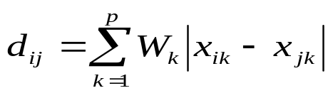
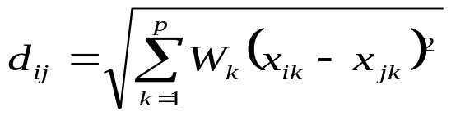
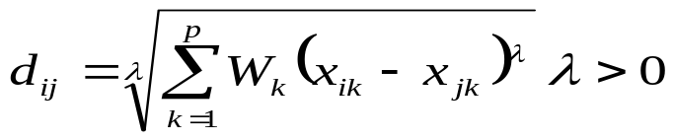
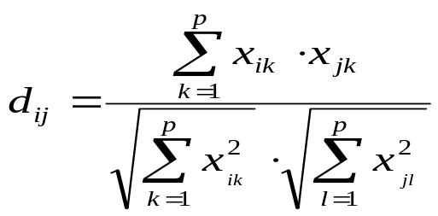
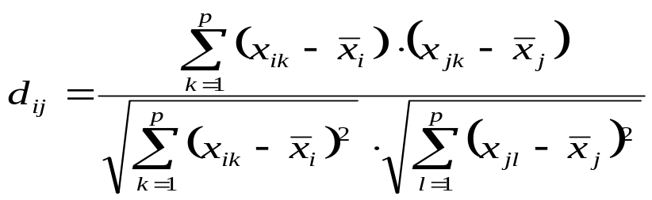
Distancias
City-Block (Manhatan)
Euclídea
Minkowski
Otras

Slide 56
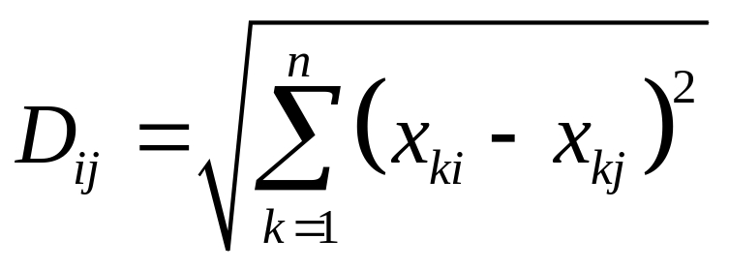
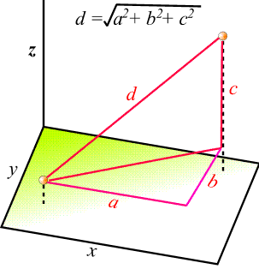
Definición de la distancia: La distancia Euclídea
D_{ij} distancia entre los casos i y j
x_{ki} valor de la variable X_{k} para el caso j
Problemas:
Diferentes medidas = diferentes ponderaciones
Correlación entre variables (redundancia)
Variables faltantes (Missing Values)
Variables de distinto tipo.
Incompatibilidad en las Unidades de Medida
Soluciónes:
Análisis de Componentes Principales
Normalización o Estandarización de las Variables

Slide 57
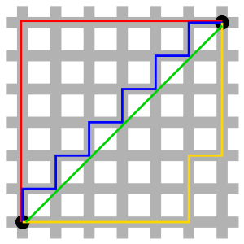
Manhattan versus Euclidean
El rojo, azul, y amarillo representan la distancia Manhattan, todas tienen el mismo largo(12),mientras que la verde representa la distancia Euclidia con largo de 6×√2 ≈ 8.48.

Slide 58


Variables numéricas
Estandarizar los datos
  Calcular la desviación absoluta de la media
  donde
  Normalizar (z-score)

Slide 59


Similitud entre objetos
Las distancias se usan habitualmente para medir la similitud entre dos objetos
Algunas de las más conocidas: distancia deMinkowski
  Donde i = (x_{i1}, x_{i2}, …, x_{ip}) y j = (x_{j1}, x_{j2}, …, x_{jp}) son dos objetos de p dimensiones y q es un entero positivo
Si q = 1, d es la distancia de Manhattan

Slide 60

Similitud entre objetos ( cont)
Si q = 2, d es la distancia euclideana:
  Propiedades de cualquier función de distancia
    d(i,j) ≥ 0
    d(i,i) = 0
    d(i,j) = d(j,i)
    d(i,j) ≤ d(i,k) + d(k,j)

Slide 61



Variables binarias
Una tabla de contingencia
Coeficiente simple
Coeficiente de Jaccard :
Object j
Object i

Slide 62

Variables Nominales
Pueden tomar más de dos estados : estado civil
Método1: Macheo Simple
  m: # de coincidencias, p: # total de variables
Método 2: transformación de las variables en dummy

Slide 63


Variables ordinales
Puede ser discreta o continua, el orden es importante, por ejemplo nivel de educación
Pueden ser tratadas como las numéricas comunes
  Reemplazando por su lugar en el ranking
  normalizar

Slide 64
Formas de obtener un cluster
Jerárquicas
No jerárquicas

Slide 65
Clustering Jerárquico
Usa la matriz de distancia como criterio. No requiere que el número de cluster sea uno de los parámetros de input
Step 0
Step 1
Step 2
Step 3
Step 4
agglomerative
(AGNES)
a
a b
b
a b c d e
c
c d e
d
d e
e
divisive
(DIANA)
Step 4
Step 3
Step 2
Step 1
Step 0

Slide 66
Agrupamiento aglomerativo
Métodos de enlace
  Enlace simple (distancia mínima)
  Enlace Completo (distancia máxima)
  Enlace promedio
Método de Ward
  Calcular la suma de las distancias al cuadrado dentro de los clusters
  Agregar clusters con incremento mínimo en la suma de cuadrados total
Método del centroide
  La distancia entre dos clusters se define como la distancia entre los centroides (medias de los cluster)

Slide 67
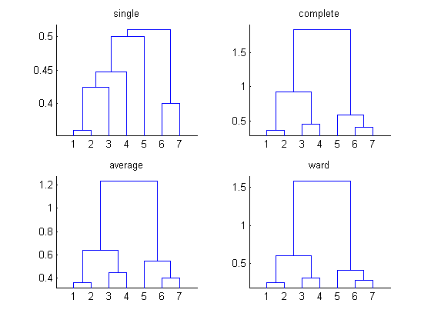
Dendrogramas: Otros Métodos

Slide 68
No Jerárquicas: algoritmo básico
Método de partionamiento: Construir una partición de la base de datos D de n objetos en k clusters
Dado k encontrar una partición de k clusters que optimice el criterio de partición usado
  Optimo Global: enumerar todas las particiones posibles
  Métodos heurísticos:
    k-means (MacQueen’67): cada cluster esta representado por el centro del cluster
    k-medoids or PAM (Partition around medoids) (Kaufman & Rousseeuw’87): cada cluster está representado por uno de los objetos del cluster

Slide 69
Métodos jerarquicos vs no jerarquicos
Agrupamiento no jerarquico
Más rápido, más fíable
Es necesario especificar el número de clusters (arbitrario)
Es necesario establecer la semilla inicial (arbitrario)
Agrupamiento jerarquico
No hay decisión acerca del número de clusters
Existen problemas cuando los datos contienen un alto nivel de error
Puede ser muy lento

Slide 70
Agenda
Qué es Data Mining?
Cómo se integra en el proceso de Descubrimiento del conocimiento?
Funcionalidades del Data Mining
Técnicas
  Supervisadas
    Redes neuronales
    Árboles
    Regresión
  No supervisadas
    Clustering
    Reglas de Asociación

Slide 71
Propósito de MBA
Generar reglas del tipo:
  IF (SI) condición ENTONCES (THEN) resultado
Ejemplo:
  Si producto B ENTONCES producto C
Association rule mining:
  “Finding frequent patterns, associations, correlations, or causal structures among sets of items or objects in transaction databases, relational databases, and other information repositories.”

Slide 72
Tipos de reglas según su utilidad
Utiles / aplicables : reglas que contienen buena calidad de información que pueden traducirse en acciones de negocio.
Triviales : reglas ya conocidas en el negocio por su frecuente ocurrencia
Inexplicables : curiosidades arbitrarias sin aplicación práctica

Slide 73
¿Cuán buena es una regla?
Medidas que califican a una regla:
  Soporte
  Confianza
  Lift (Improvement)

Slide 74
Ejemplo
T1 = {A, B, C, D}
T2 = {B, C}
T3 = {A, B, C}
T4 = {B, C, D}
T5 = {A, D}
T6 = {A, B}

Slide 75
Soporte
Es la cantidad (%) de transacciones en donde se encuentra la regla.
  Ej : “Si B entonces C” está presente en 4 de 6 transacciones.
  Soporte (B/C) : 66.6%

Slide 76
Confianza
Cantidad (%) de transacciones que contienen la regla referida a la cantidad de transacciones que contienen la cláusula condicional
  Ej : Para el caso anterior, si B está presente en 5 transacciones (83.33%)
  Confianza (B/C) = 66.6/83.3 = 80%

Slide 77
Mejora (Improvement)
Capacidad predictiva de la regla:
  Mejora = p(B/C) / p(B) * p(C)
  Ej:
  p(B/C) = 0,67 ; p(B) = 0,833; p(C) = 0,67
  Improv (B/C) = 0,67(0,833*0,67) = 1.2
  Mayor a 1 : la regla tiene valor predictivo

Slide 78
Tipos de Reglas
Booleanas o cuantitativas (de acuerdo a los valores que manejan)
  buys(x, “SQLServer”) ^ buys(x, “DMBook”) → buys(x, “DBMiner”) [0.2%, 60%]
  age(x, “30..39”) ^ income(x, “42..48K”) → buys(x, “PC”) [1%, 75%]
Una dimensión o varias dimensiones
Con manejo de jerarquías entre los elementos (taxonomías) o con elementos simples

Slide 79
Esta presentación fue hecha en base al material que acompaña al libro “Data Mining : Concepts and Techniques” de Han - Kamber

Slide 80
Referencias
http://www.kdnuggets.com/
http://www.acm.org/sigkdd/
http://www.computer.org/portal/site/transactions/tkde/content/index.jsp?pageID=tkde_home
http://domino.research.ibm.com/comm/research.nsf/pages/r.kdd.html
http://www.cs.waikato.ac.nz/~ml/weka/
http://www.cs.umd.edu/users/nfa/dm_people_papers.html

Slide 81

Preguntas

Slide 82
Muchas Gracias!!!

